Slide 1
基于学科综合性学习的劳动课程开发与研究 ——以五年级花生课程为例
常州市卜弋小学
贺杰

Slide 2
一、研究背景
1.学生全面发展需要加强劳动教育。
2.学生发展现状呼唤加强劳动教育。
3.学科发展需要结合劳动教育。

Slide 3
二、资源优势
我校历史悠久，地处农业发达的农村地区，有着丰富的劳动教育资源。2020年，学校专门斥资开垦了一块闲置的空地，精心划分区域，作为各班的劳动教育基地，并且还邀请了学校周边的热心村民为我们提供技术指导。五年级花生课程的顺利开展得到了学校的大力支持。

Slide 4
三、 学生情况
随着年龄的增长，五年级学生开始进入青少年时期，这是一个幼稚与成熟交错的矛盾时期，一方面，外表越来越像个“大人”，另一方面，内心却仍然是个“小朋友”，为了培养他们的责任意识和劳动能力，增强学科的综合性与联动性，结合五年级语文上册的《落花生》一课，我们开发了此项花生课程。

Slide 5
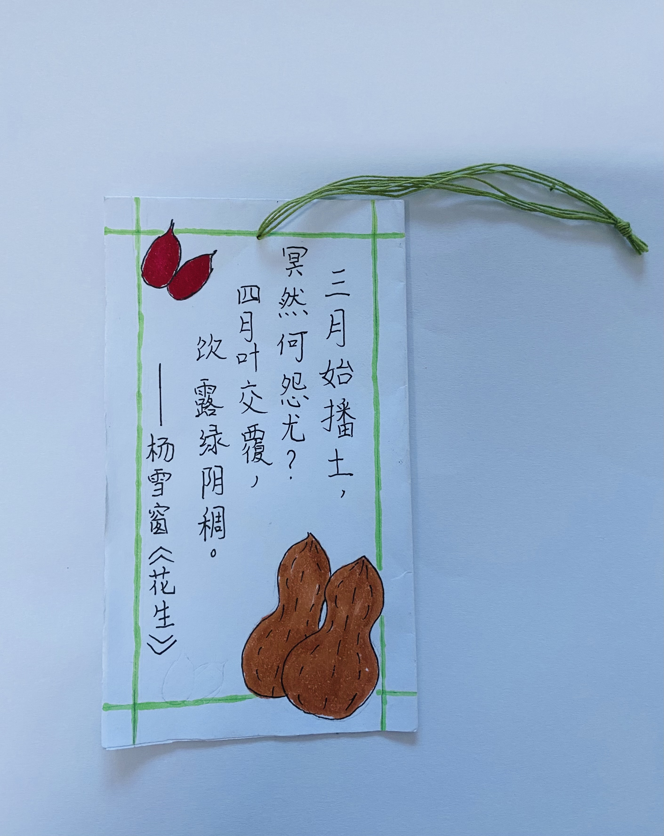
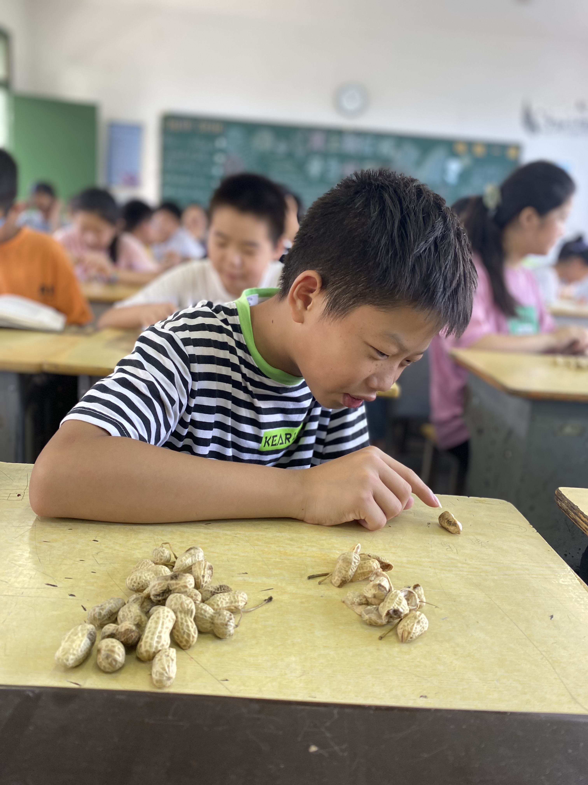
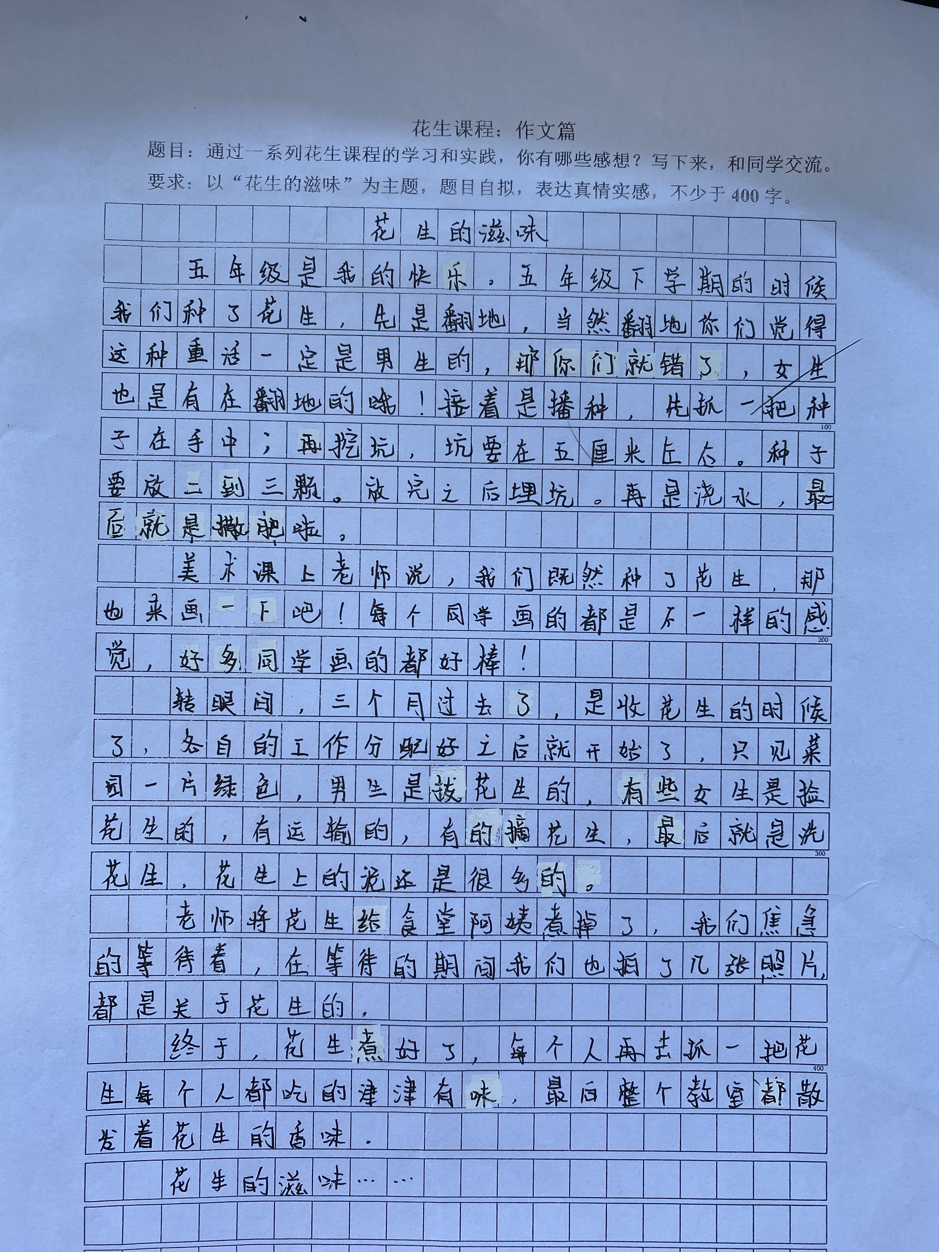
语文篇：

Slide 6
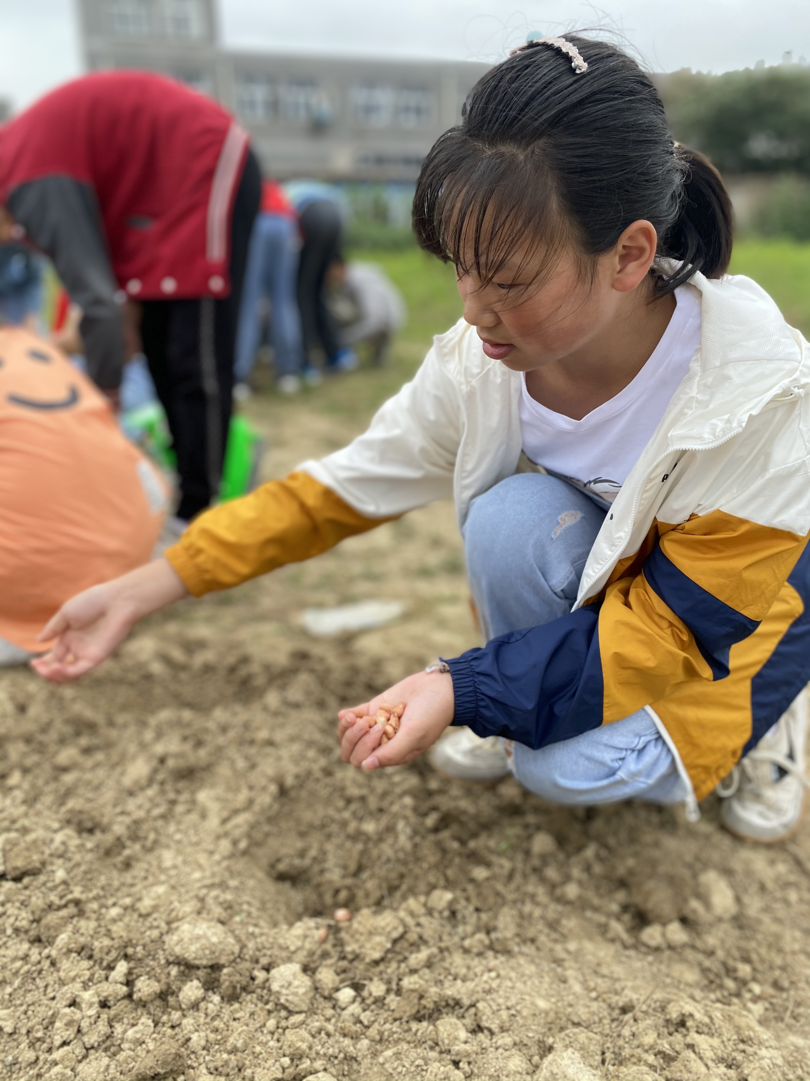
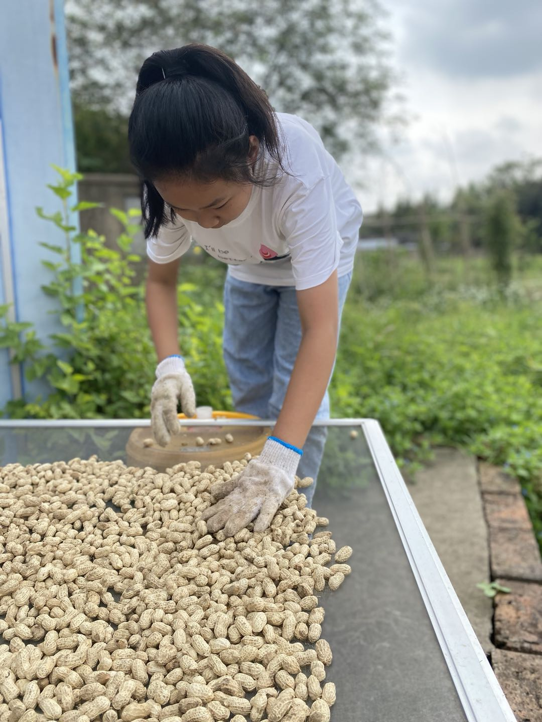
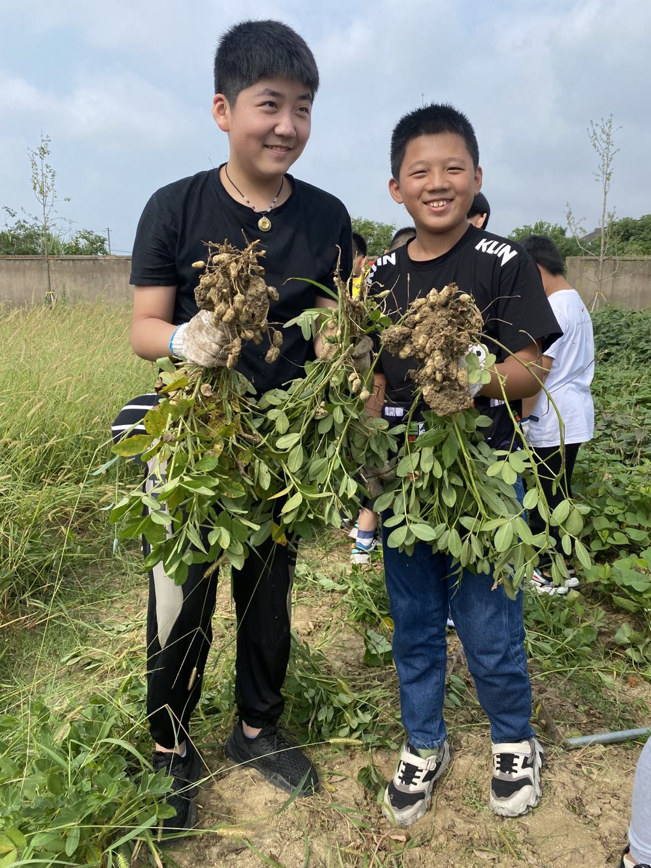
劳动篇

Slide 7
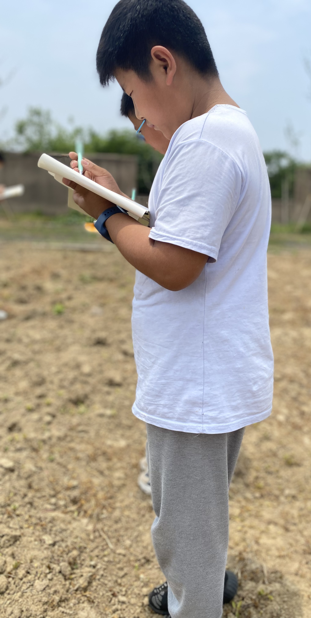
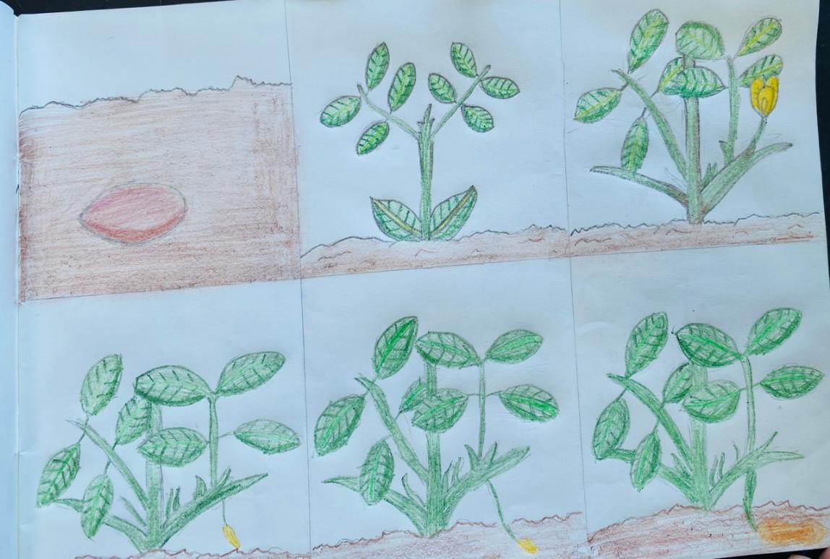
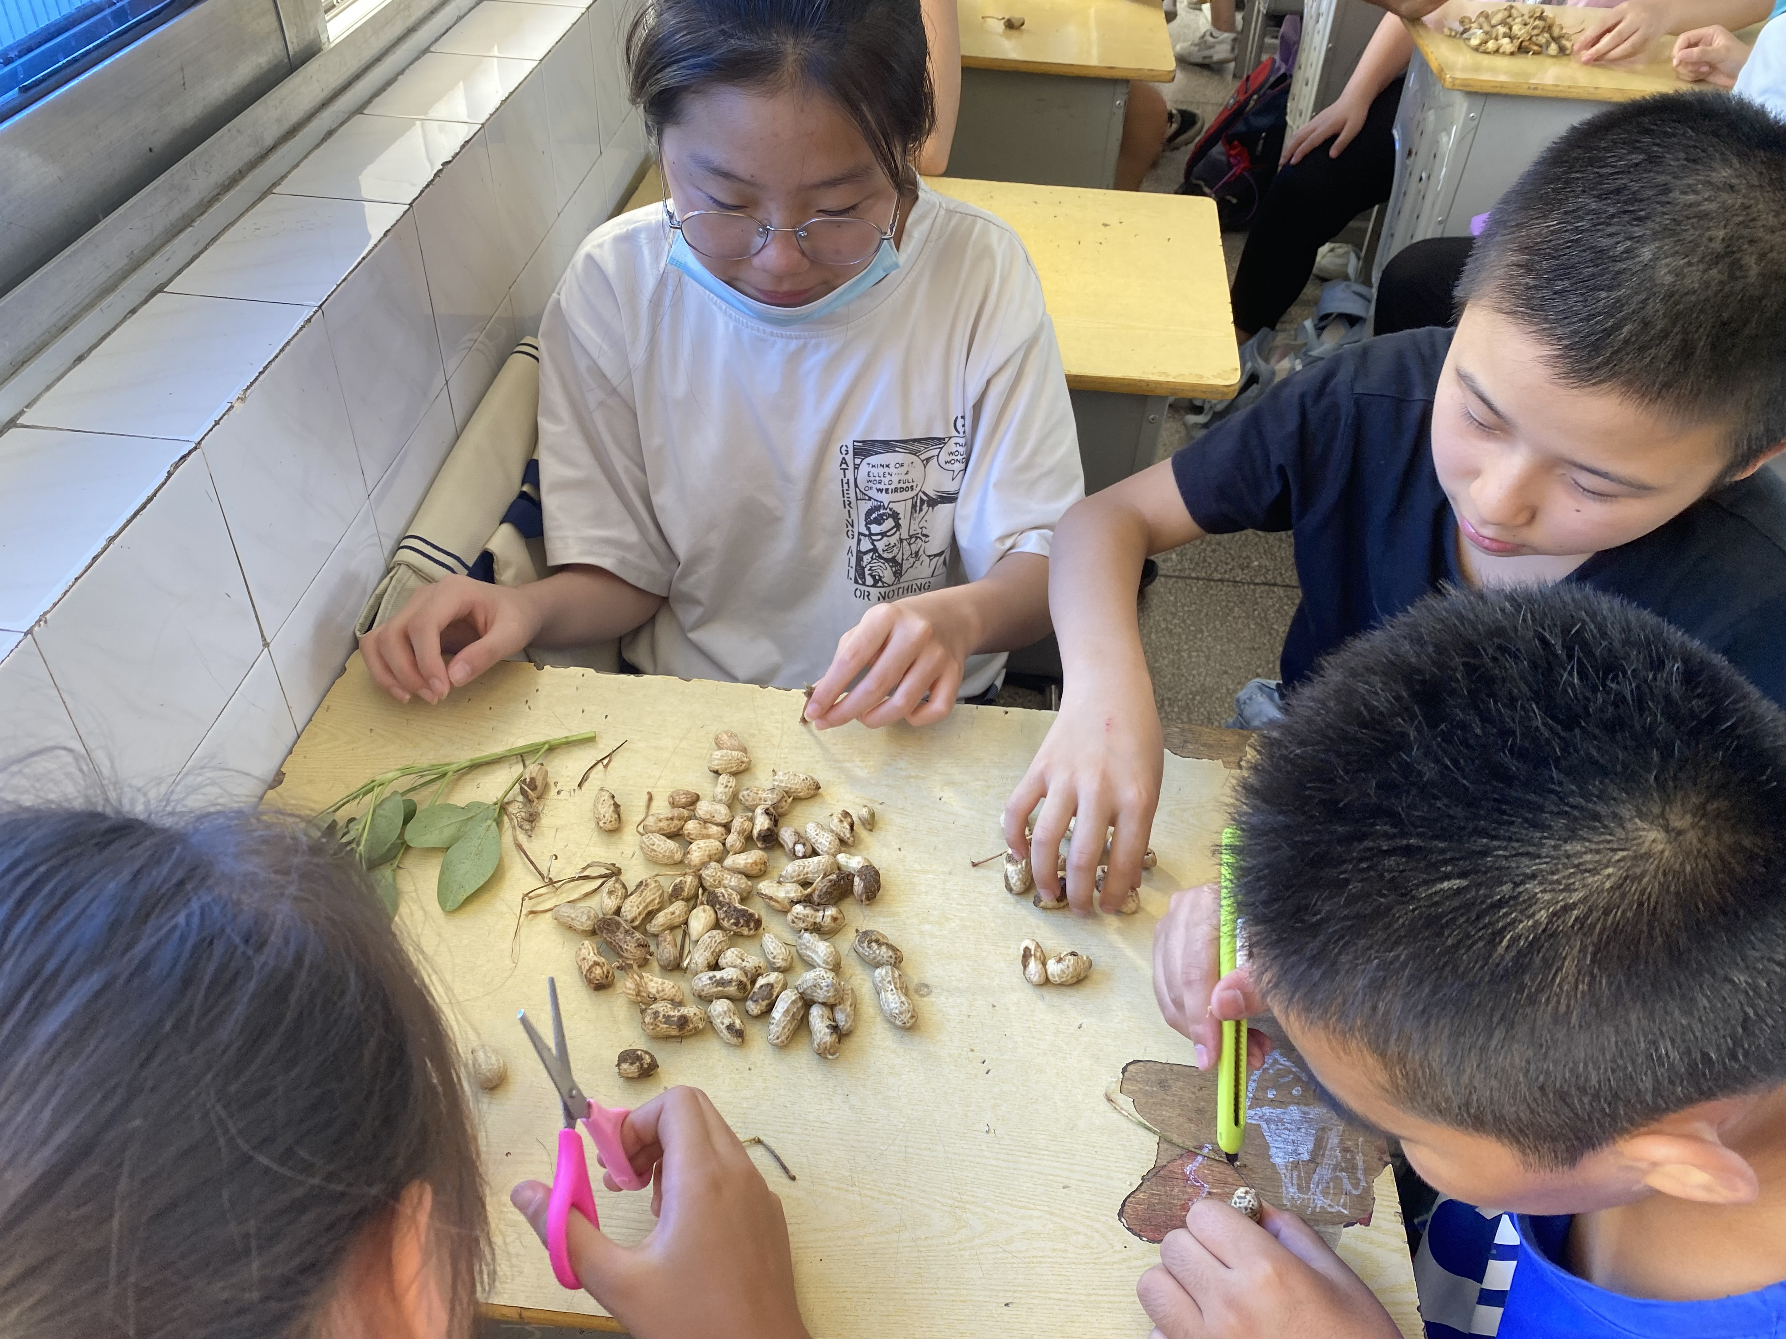
美术篇

Slide 8
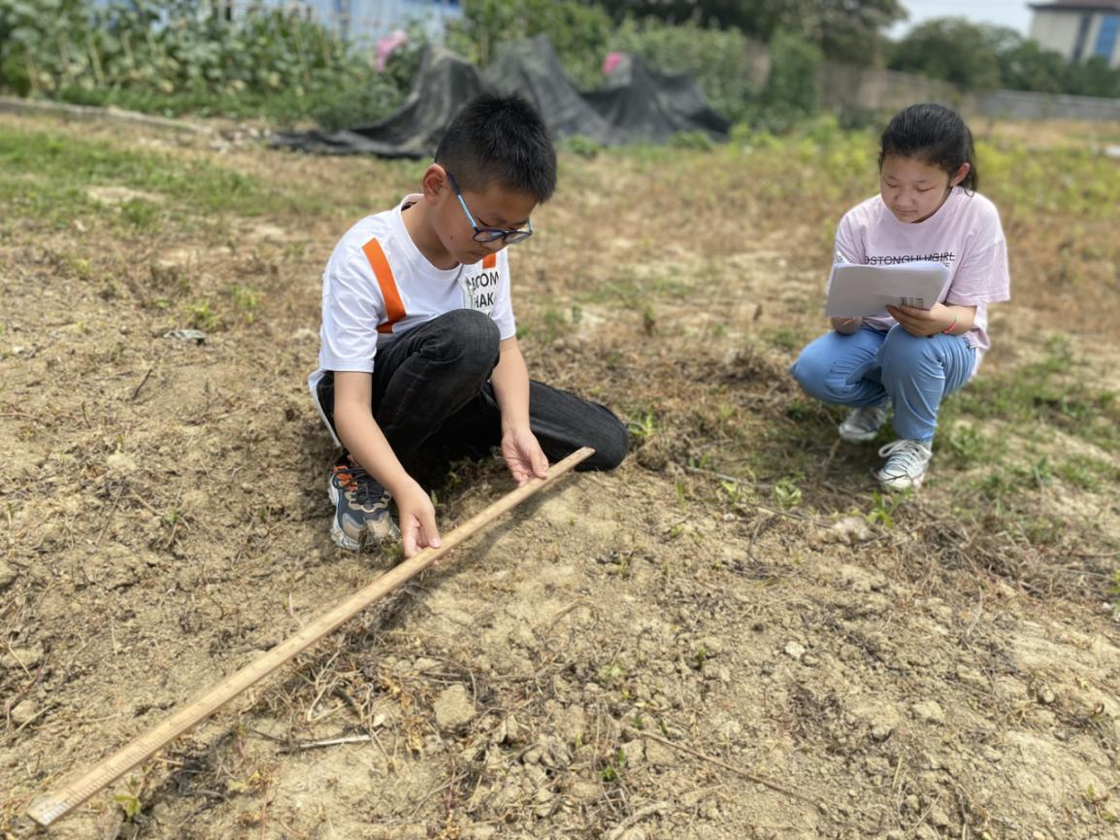
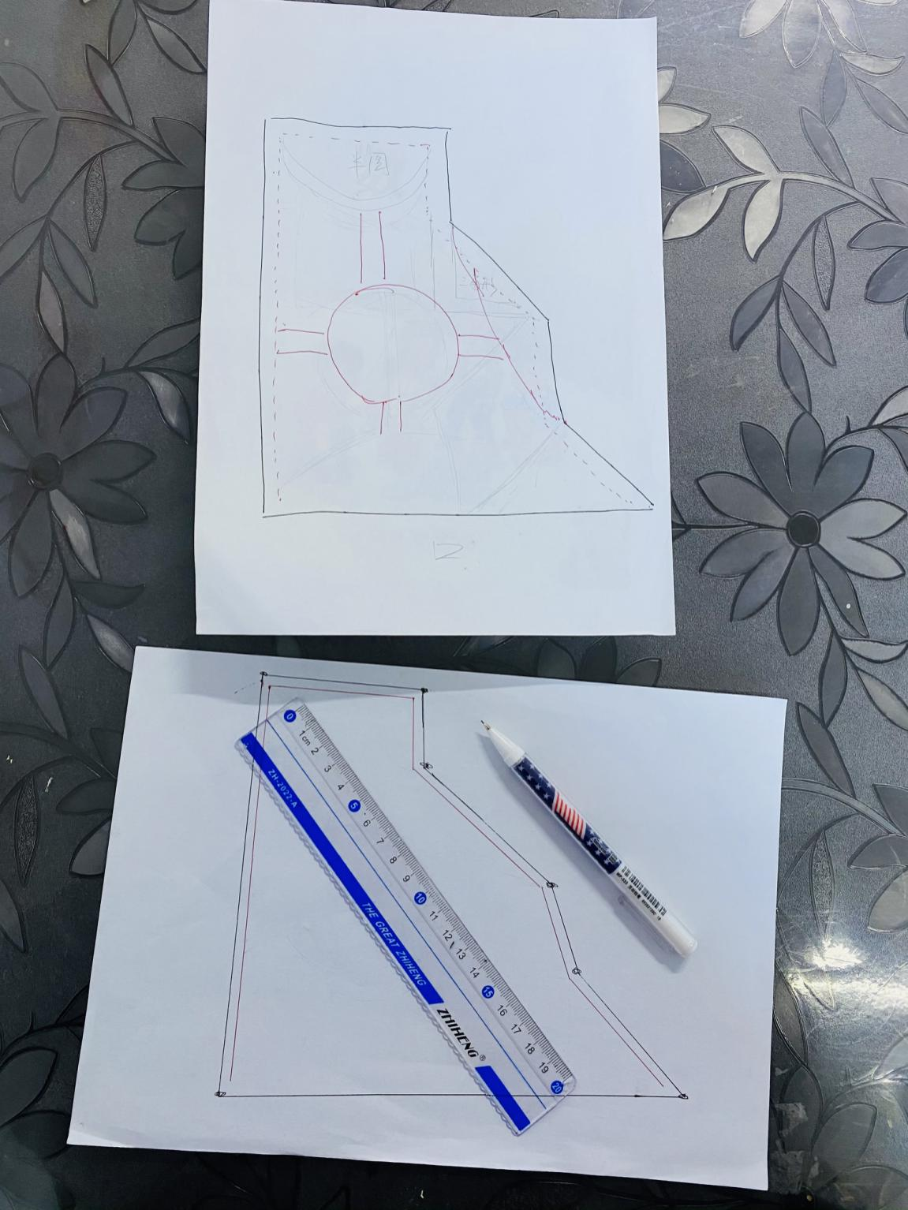
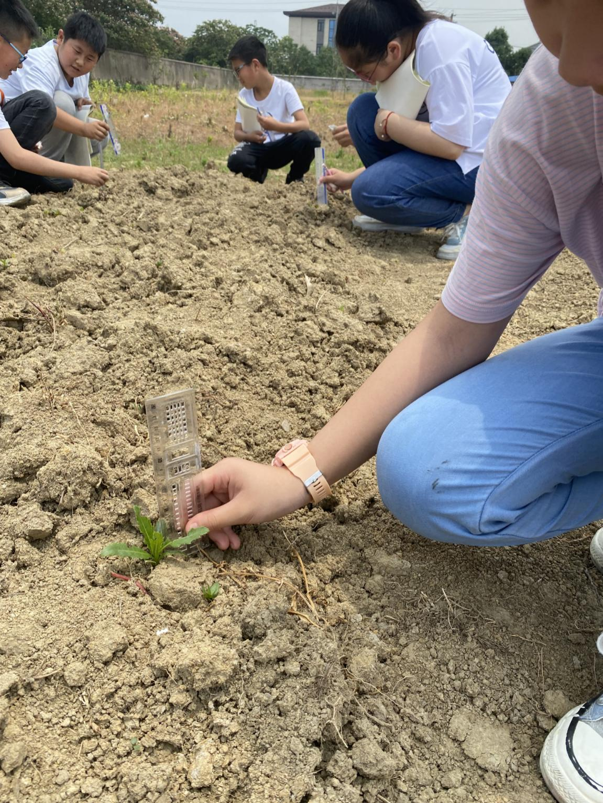
数学篇

Slide 9
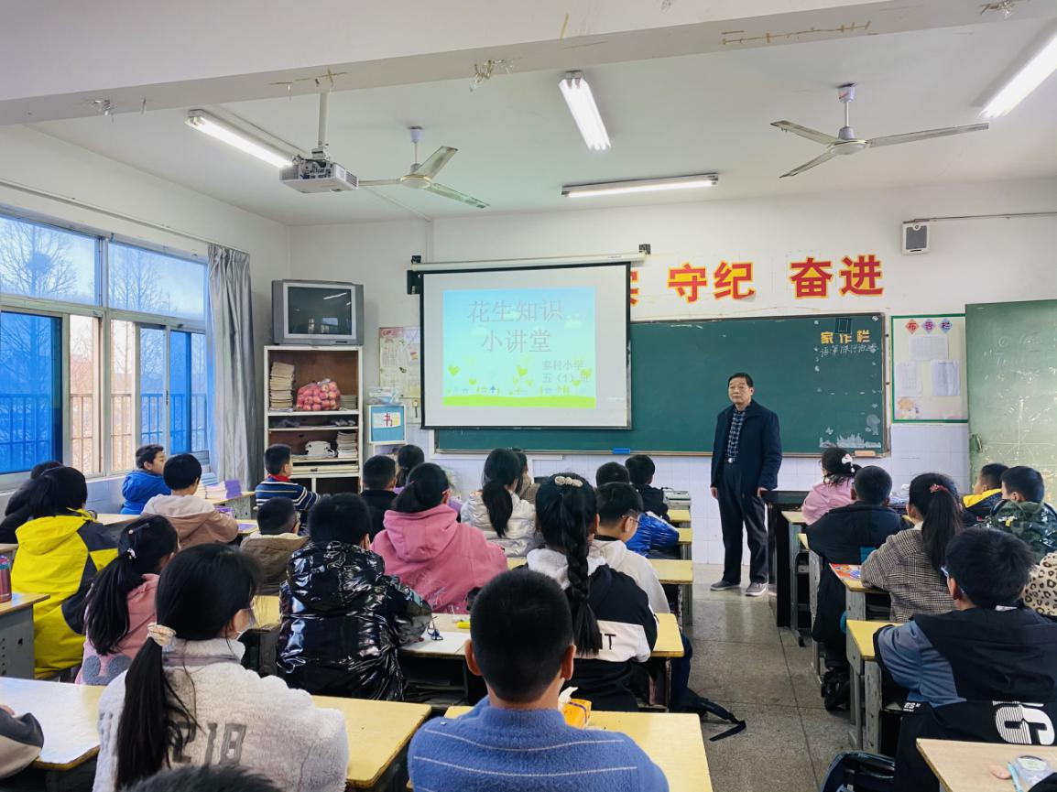
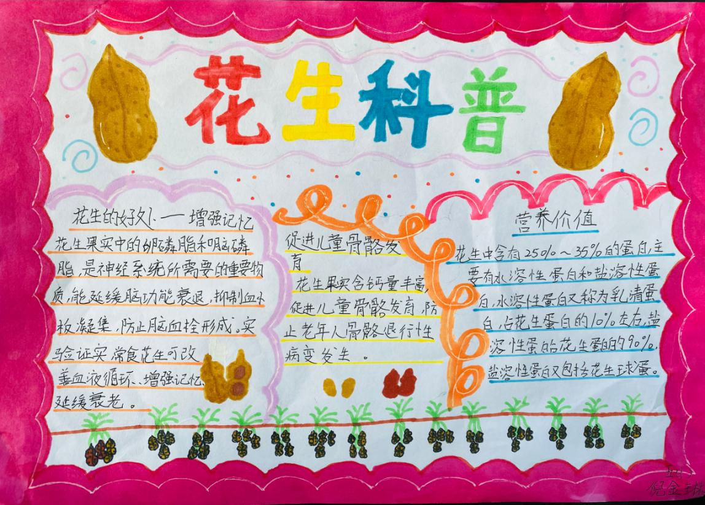
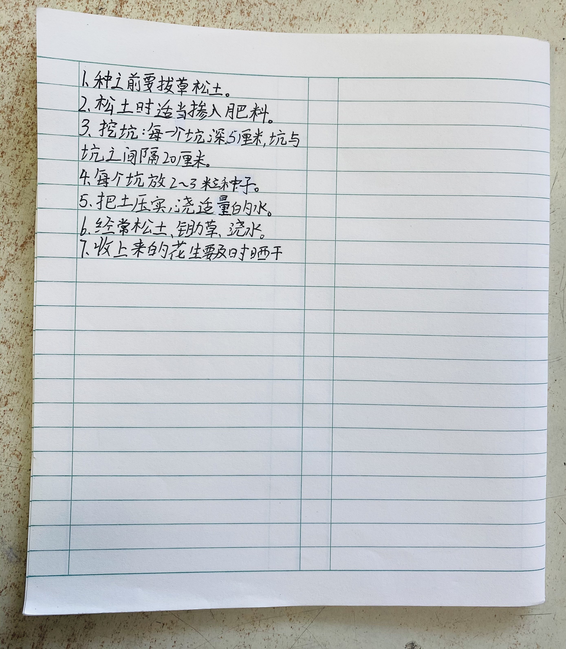
科学篇

